Slide 1
Requirement Analysis Presentation: Tsingtopia
Group:
Tsingtopia
卢翔 工42 2014010908 徐栩海 工42 2014010902 马鸿鹏 生43 2014012459 丁思凡 物理32 2013012232 李凯文 工物40 2014011756

Slide 2
软件解决的主要问题和功能
Tsingtopia是一2D卷轴角色扮演游戏。本软件将是一个基于Windows平台的独立游戏，本软件中是将融入解谜、科幻和清华元素。
让喜爱科幻和解谜的游戏爱好者能够在工作学习之余得到精神上的放松。
Tsingtopia主要讲述了未来世界发生的科幻奇遇

Slide 3
预期用户
用户特性：
10岁以上游戏爱好者
目标用户：
热衷于解密类与科幻类游戏的玩家
热衷于独立角色扮演的玩家
生活在清华园内及附近的人们

Slide 4
需求及理由
文字冒险部分
核心需要，在相同工作量和不影响玩家体验下，可以有效增加剧情的容量。
充满科幻和幽默的故事
核心需要，目标玩家在RPG的乐趣主要来源有二：一是紧凑而生动的剧情，这是我们可以做到的；二是精美的画面设计，限于时间和美工能力难以保证。
独特的背景世界设定
核心需要，背景设定决定了内容的合理性，即是否会让玩家感到违和感。
独特的画面风格和2D图形设计
非核心需要
卷轴地图设计
非核心需要

Slide 5
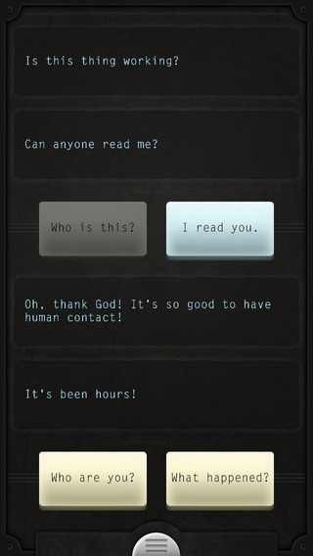
相关软件
Lifeline系列
iOS平台文字冒险游戏
Lifeline（生命线）是一款关于逆境求生的情节分支故事类游戏。玩家可以通过iPhone、iPad或Apple Watch，帮助主人公泰勒做出关乎生死的决定，并共同面对各种结果。
图片来源：
https://itunes.apple.com/us/app-bundle/lifeline-crisis-line-tarter/id1150048861?mt=8

Slide 6
相关软件
3.10.2 口袋妖怪(ポケットモンスター ルビー・サファイア) 红宝石 蓝宝石
平台：Game Boy / 任天堂DS / 任天堂3DS
是由Game Freak和Creatures株式会社开发，任天堂发行的系列游戏，是精灵宝可梦媒体作品的主要部分。最初的作品是在1996年于日本发行的Game Boy角色扮演游戏。精灵宝可梦系列一直贯穿任天堂的各代掌机之中。精灵宝可梦系列是世界上第二热销的系列电子游戏。
游戏玩法和操作方式与前作基本相同，玩家以鸟瞰的视角操作主角进行游戏。游戏的主要目的是打败四大天王并完成神奇宝贝图鉴，同时挫败敌对组织的计划。本作所新增的元素包括双打对战与神奇宝贝的特性和135只新神奇宝贝。

Slide 7
相关软件
Deponia
iOS/Windows/Mac OS 2D解密独立游戏
《Deponia》是一款冒险作品，游戏讲述的是玩家扮演的疯癫小男孩Rufus帮助来自Elysium的小女孩重返她的世界Deponia的故事。游戏的画面类似于《无主之地》的卡通风格。鲁弗斯生活并不快乐，他生活在垃圾覆盖的行星德波尼亚的偏僻角落，自信的他梦想着更好的生活，他无意间发现自己与天使谷儿的丈夫长相非常相像，于是很快想出了一个大胆的计划，一场起伏跌宕、神秘莫测的冒险就此开始了。

Slide 8
相关链接：
1. https://en.wikipedia.org/wiki/Lifeline_(mobile_game)
2.http://baike.baidu.com/link?url=GOndZm7L2QHjPDt3EdUMMsRX_JAWa_Fr1dF3QNyh37oaWJ0YYgJiHEKu-Ev6OPSWk4qOnXZQcxP0z-AHtknLpq
3. http://game.feng.com/gamenew/read/index-id-1856808.shtml

Slide 9
谢谢
欢迎提问

